Slide 1


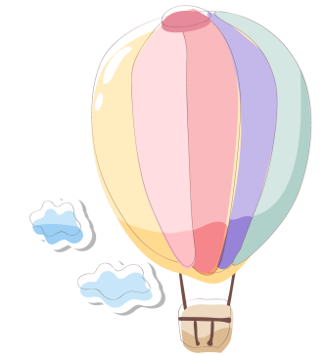
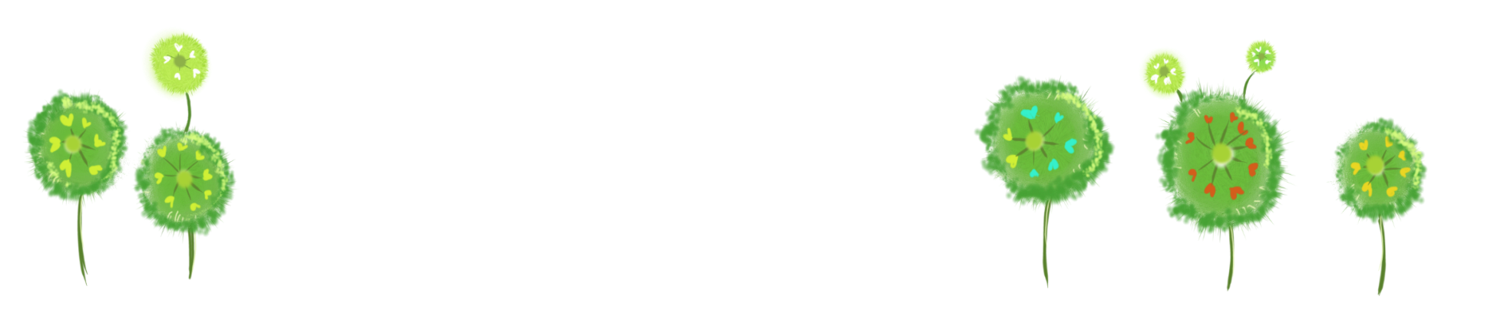
Bài 17:
THỰC HÀNH VÀ TRẢI NGHIỆM
VỚI CÁC ĐƠN VỊ KI-LÔ-GAM, LÍT
Tiết 2 – trang 68

Slide 2
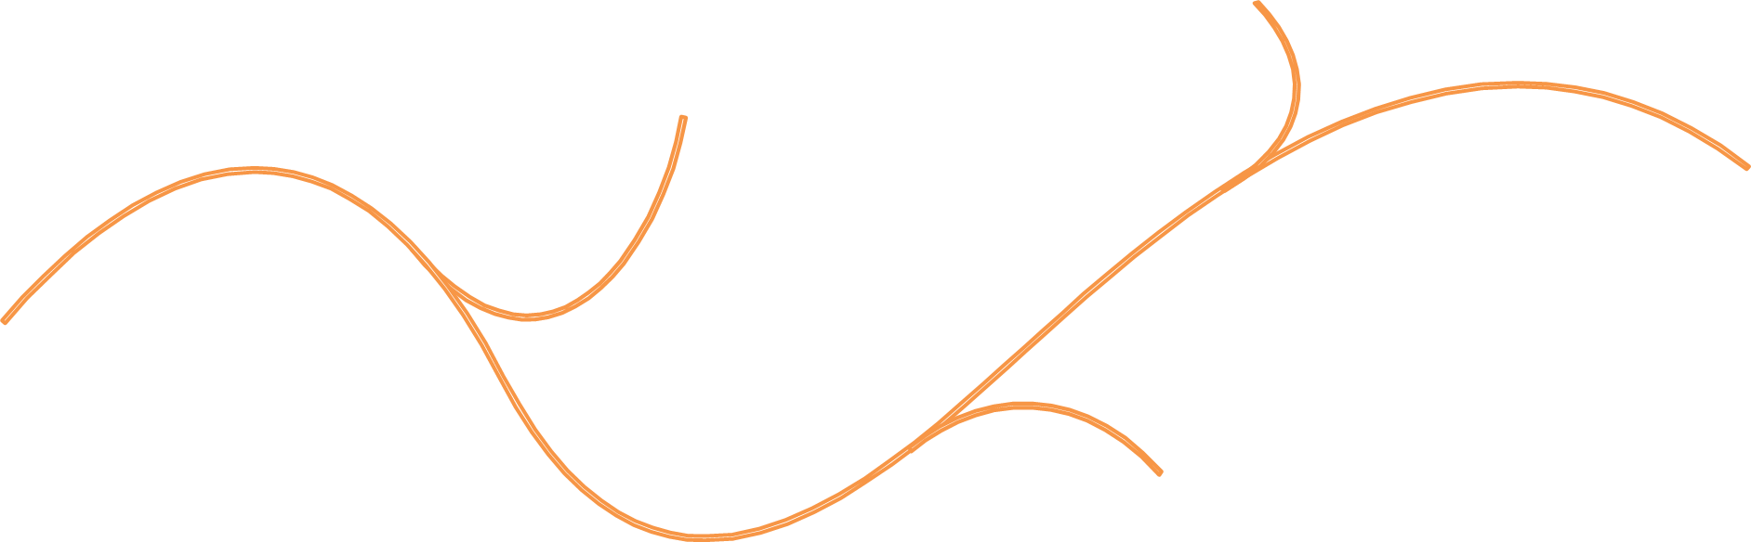
1. Sử dụng được cân bàn đồng hồ để cân sức khỏe.
2. Sử dụng cân đồng hồ để cân
một số đồ vật.
Yêu cầu cần đạt
3. Sử dụng ca 1l, cốc để đo lượng nước.
4. Vận dụng vào giải các bài toán thực tế liên quan đến đơn vị ki-lô-gam, lít.

Slide 3


Slide 4
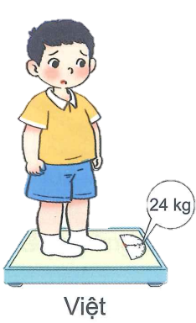
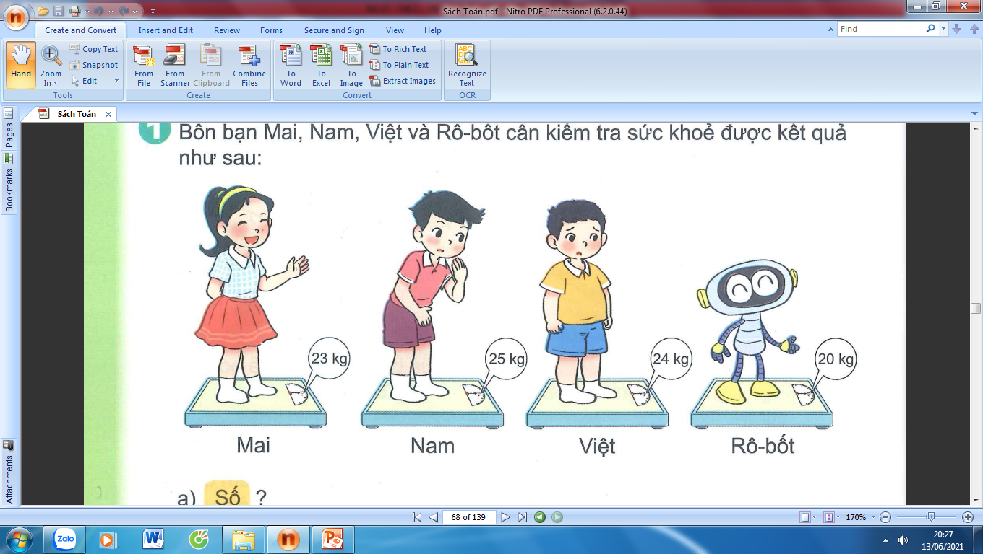
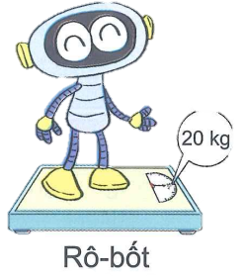
1
Bốn bạn Mai, Nam, Việt và Rô-bốt cân kiểm tra sức khỏe được kết quả như sau:
a) Số?
Tên | Việt | Rô-bốt | Nam | Mai
Cân nặng
24kg
20kg
25kg
23kg
b) Bạn Nam cân nặng nhất là 25kg.
Bạn Rô-bốt cân nhẹ nhất là 20kg.
a) Bạn nào cân nặng nhất? Bạn nào cân nhẹ nhất?
b) Bạn nào cân nặng nhất? Bạn nào cân nhẹ nhất?

Slide 5
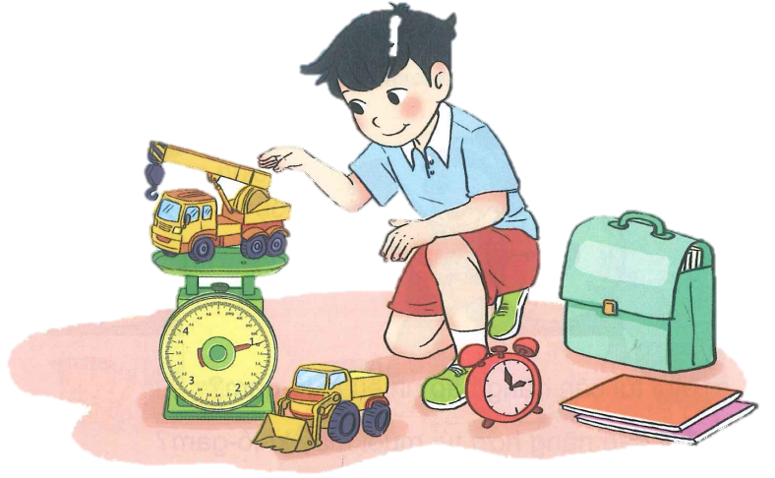
2
Bằng cái cân đĩa, cân đồng hồ, cân bàn đồng hồ, hãy tập cân một số đồ vật xung quanh em.

Slide 6
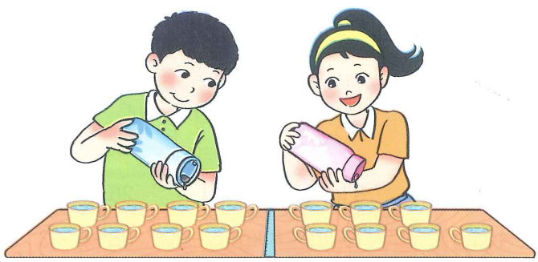
3
Rót hết nước từ bình của Việt và Mai được các cốc nước (như hình vẽ). Bình nước của bạn nào chứa được nhiều nước hơn và nhiều hơn mấy cốc?
- Bình nước của Việt chứa được nhiều nước hơn và nhiều hơn 1 cốc.

Slide 7
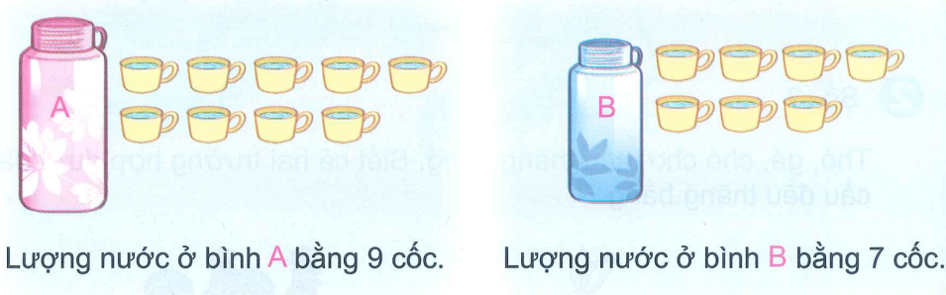
4
a) Bài giải
Lượng nước ở cả hai bình là:
9 + 7 = 16 (cốc)
Đáp số: 16 cốc nước
a) Lượng nước ở cả hai bình bằng bao nhiêu cốc?
b) Lượng nước ở bình nào ít hơn và ít hơn bao nhiêu cốc?
b) Bài giải
Lượng nước ở bình B ít hơn bình A là:
9 – 7 = 2 (cốc)
Đáp số: 2 cốc nước

Slide 8
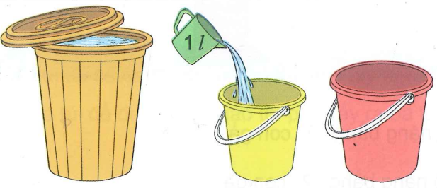
5
Dùng ca 1l, múc nước ở trong thùng đổ 3 ca đầy vào xô màu vàng và 5 ca đầy vào xô màu đỏ. Hỏi cả 2 xô có bao nhiêu lít nước?
3l
5l
Bài giải
Cả 2 xô có số lít nước là: 3 + 5 = 8 (l)
Đáp số: 8l nước

Slide 9
1. Sử dụng được cân bàn đồng hồ để cân sức khỏe.
2. Sử dụng cân đồng hồ để cân
một số đồ vật.
Yêu cầu cần đạt
3. Sử dụng ca 1l, cốc để đo lượng nước.
4. Vận dụng vào giải các bài toán thực tế liên quan đến đơn vị ki-lô-gam, lít.

Slide 10


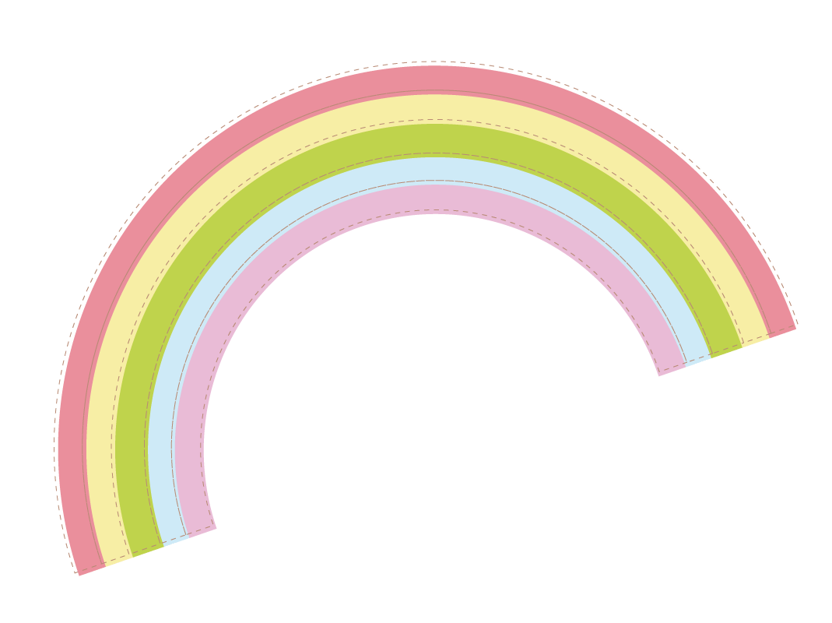
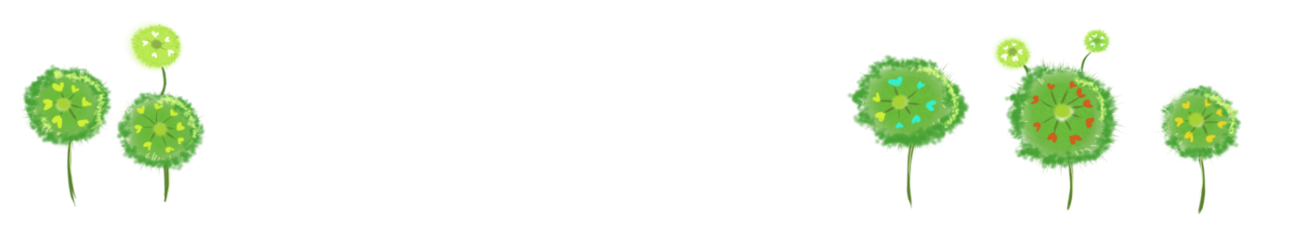
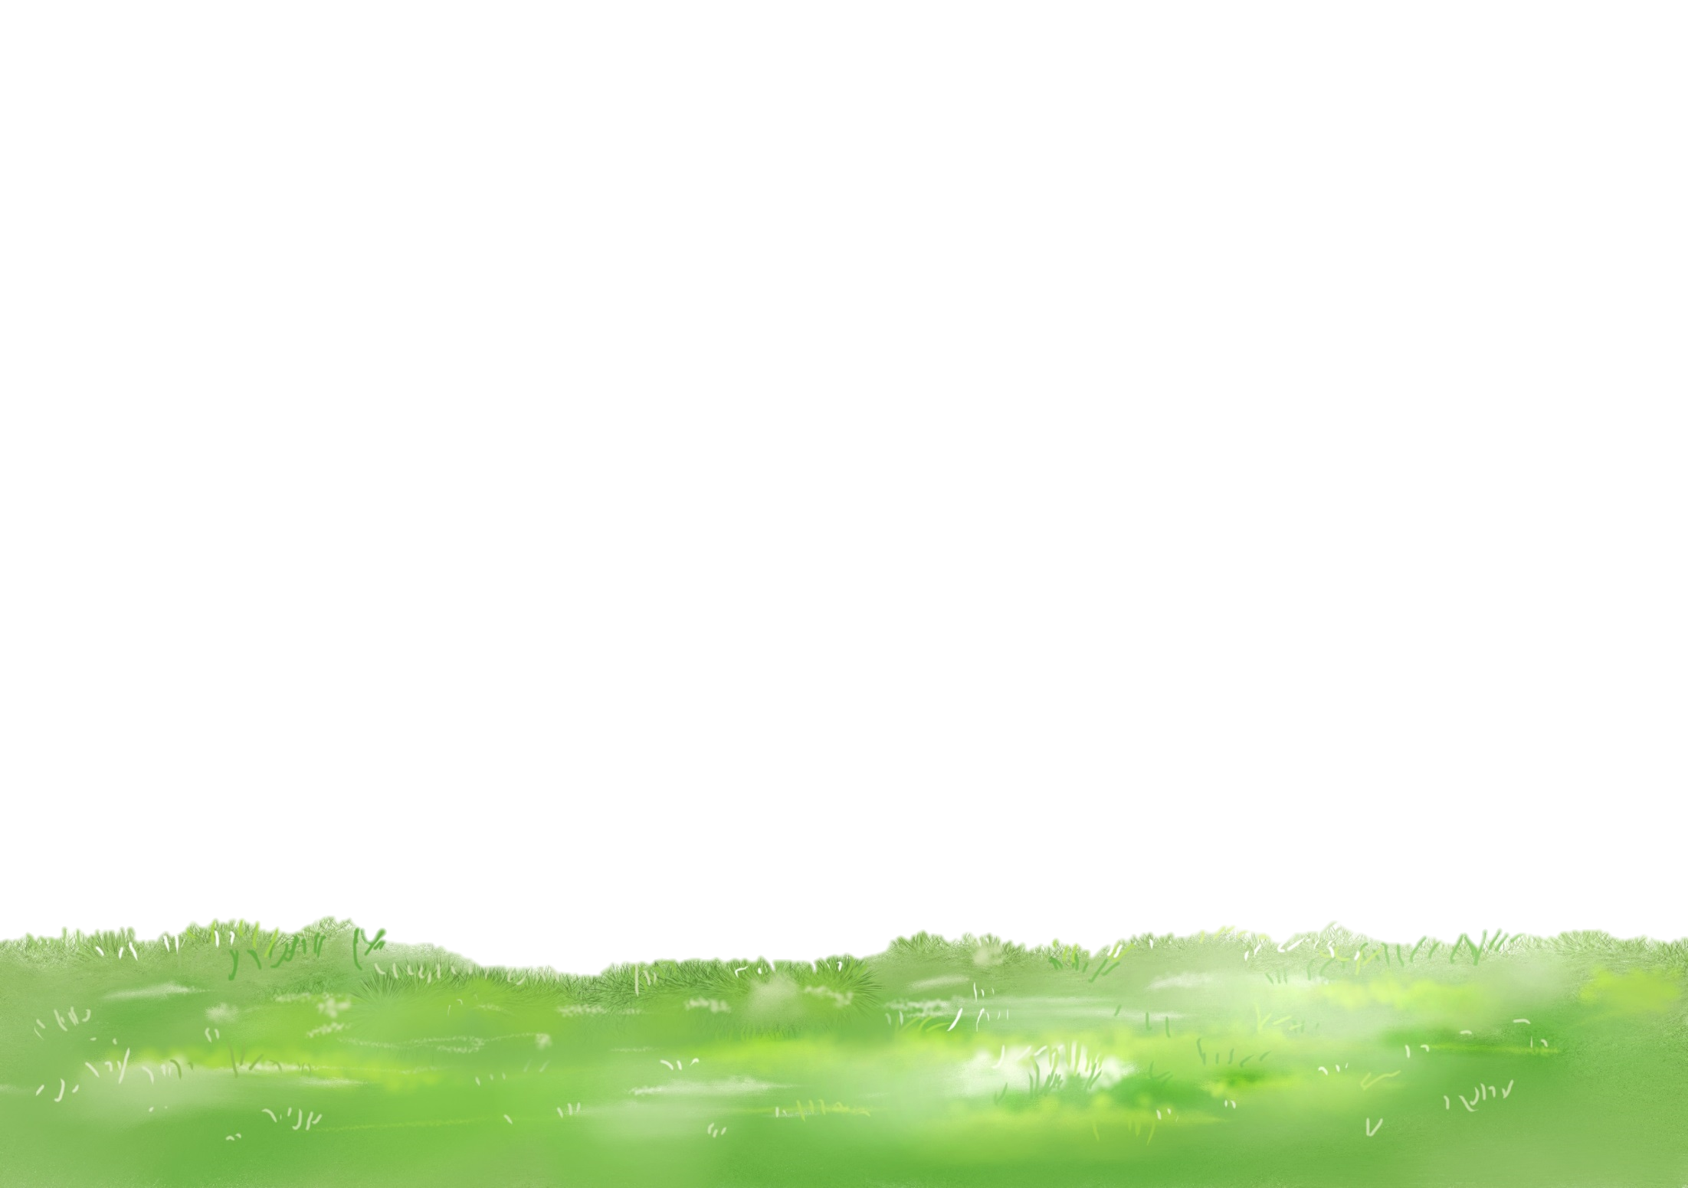
Định hướng học tập
Xem trước bài sau :
“Luyện tập chung”.

Slide 11

Tạm biệt và hẹn gặp lại
các con vào những tiết học sau!

